Slide 1

Case Study: Regression
Mid-bootcamp project
TEAM 2: Tengya Chu, Marc García & Andrea Evrard
Noviembre 2022

Slide 2

1. | Introducción
2. | Python
3. | SQL
4. | Power BI

Slide 3
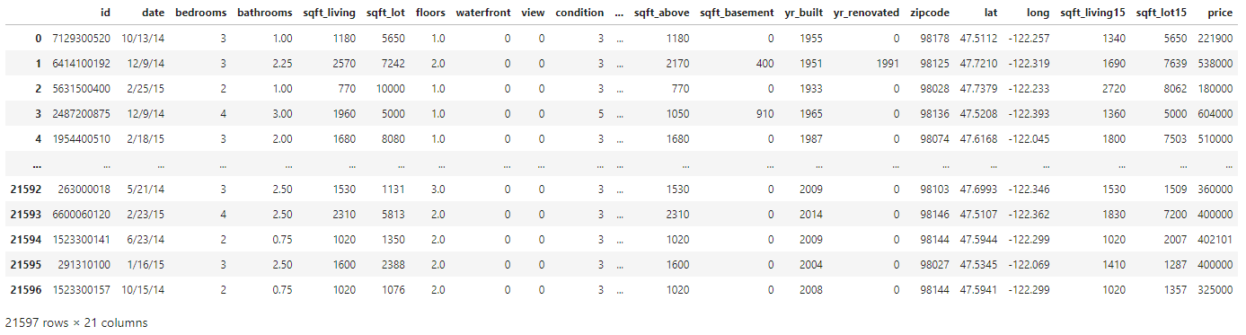
1
Objetivos del proyecto
Crear un modelo de regresión para predecir el precio de las viviendas
2
Identificar las características que hacen que una vivienda tenga un valor mayor >650k
Partimos de la siguiente base de datos para empezar a construir nuestro modelo

Slide 4
1. | Introducción
2. | Python
3. | SQL
4. | Power BI

Slide 5
Python analysis: Exploring the data
Data Cleaning
Nos presentamos con una base de datos de 21.597 viviendas, con 21 columnas que presentarían las características de la vivienda.
Eliminamos las columnas de ID y Date, puesto que eran únicas de cada vivienda.
Clasificamos las columnas entre numéricas y categóricas para poderlas tratar según su tipo
Comprobar NaNs y outliers
No nos encontramos con ningún NaN pero sí que había outliers en las variables de ‘sqft_lot15’ y ‘sqft_lot’
Esos outliers los solucionamos eliminándolos
Estandarizar los datos numéricos y codificar los datos categóricos
Para entrenar el modelo, se estandarizaron las variables numéricas con StandardScaler y se codificaron las categóricas usando OneHotEncoder
Una vez hecho, concatenamos todas la columnas y probamos diferentes modelos
Creación del modelo
Separar las variables entre independientes y la variable que se quiere predecir (y), y separarlas entre train y test
Importar modelos (LinearRegression, Lasso, Ridge, ElasticNet, RandomForestRegression, XGBoost y LightGBM), entrenarlos y testearlos.
Validación del modelo
El modelo que mejor predice en nuestro modelo es el LightGBM con un R2 de train de 0,947 y uno de test de 0,8926

Slide 6
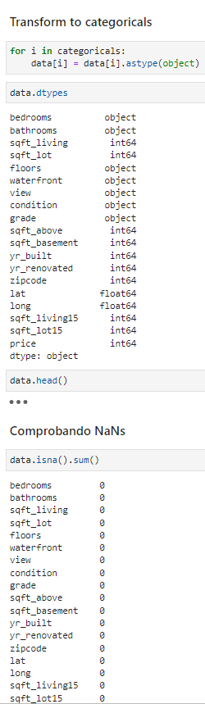
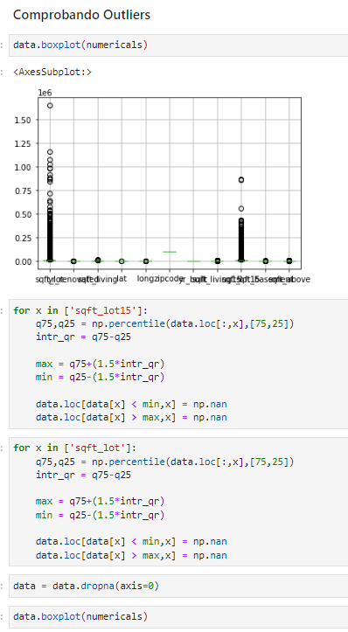
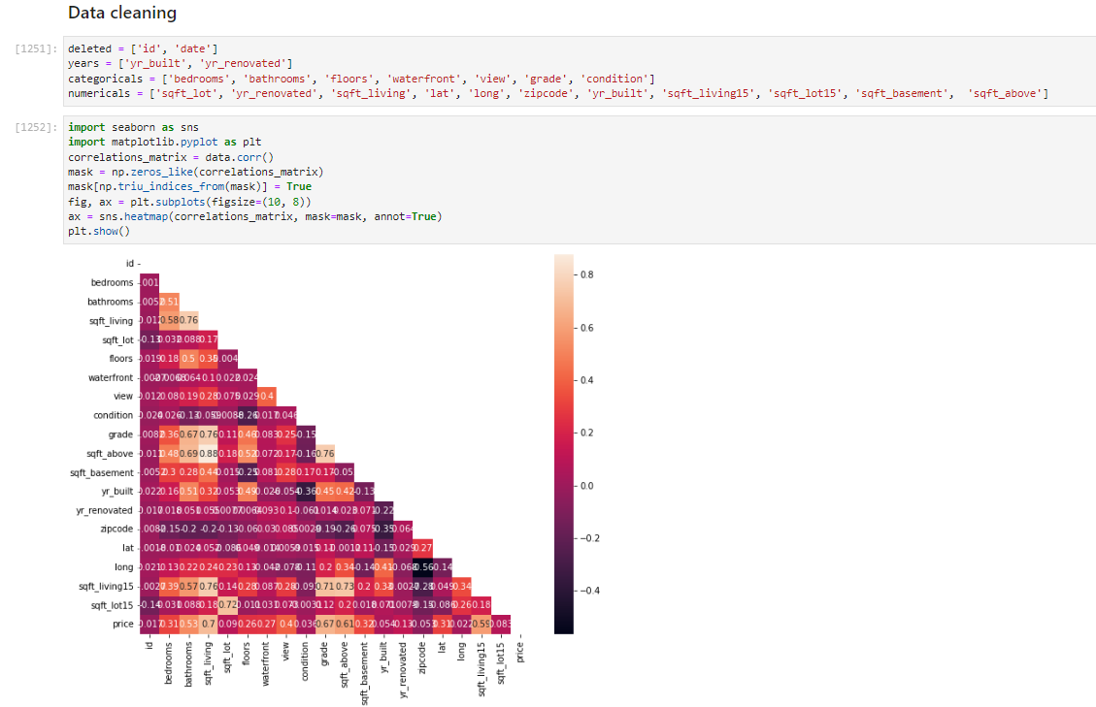
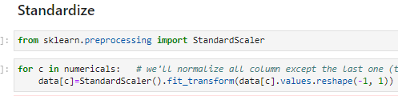
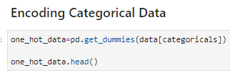
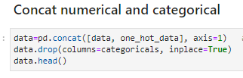
Python analysis: Exploring the data

Slide 7
Python analysis: Model
Data cleaning
Nos presentamos con una base de datos de 21.597 viviendas, con 21 columnas que presentarían las características de la vivienda.
Eliminamos las columnas de ID y Date, puesto que eran únicas de cada vivienda.
Clasificamos las columnas entre numéricas y categóricas para poderlas tratar según su tipo
Comprobar NANs y outliers
No nos encontramos con ningún NaN pero sí que había outliers en las variables de ‘sqft_lot15’ y ‘sqft_lot’
Esos outliers los solucionamos eliminándolos
Estandarizar los datos numéricos y codificar los datos categóricos
Para entrenar el modelo, se estandarizaron las variables numéricas con StandardScaler y se codificaron las categóricas usando OneHotEncoder
Una vez hecho, concatenamos todas la columnas y probamos diferentes modelos
Creación del modelo
Separar las variables entre independientes y la variable que se quiere predecir (y), y separarlas entre train y test
Importar modelos (LinearRegression, Lasso, Ridge, ElasticNet, RandomForestRegression, XGBoost y LightGBM), entrenarlos y testearlos.
Validación del modelo
El modelo que mejor predice en nuestro modelo es el LightGBM con un R2 de train de 0,947 y uno de test de 0,8926

Slide 8
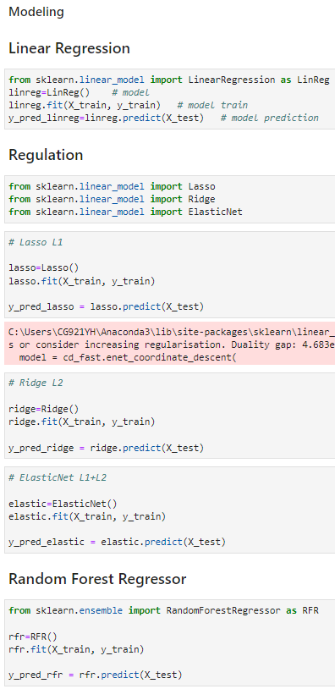
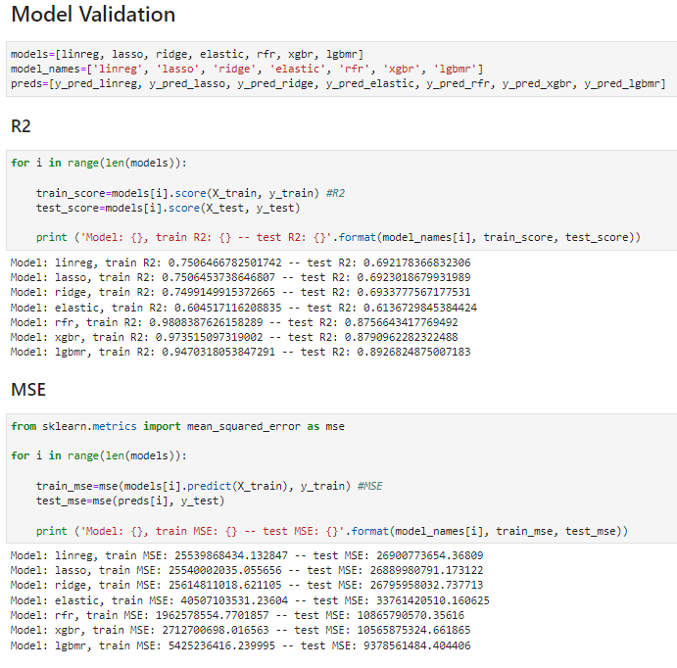
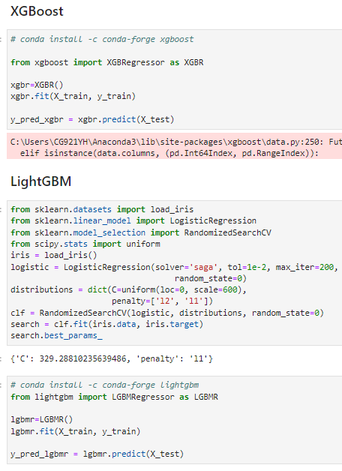
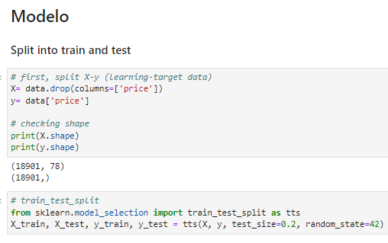
Python analysis: Model

Slide 9
1. | Introducción
2. | Python
3. | SQL
4. | Power BI

Slide 10
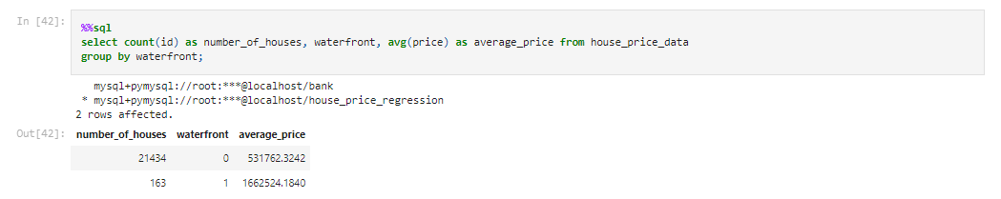
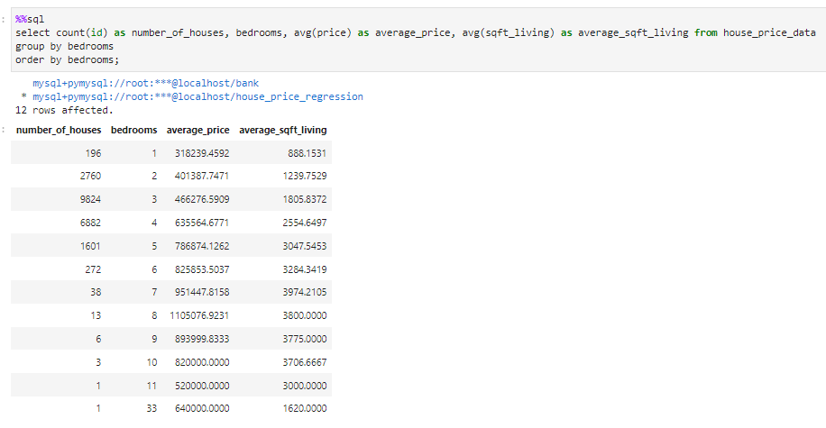
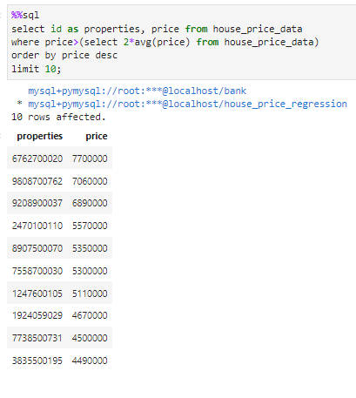
MySQL analysis

Slide 11
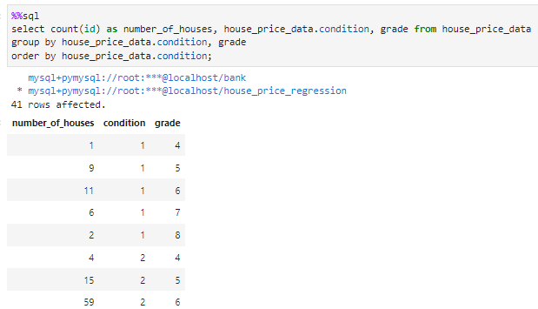
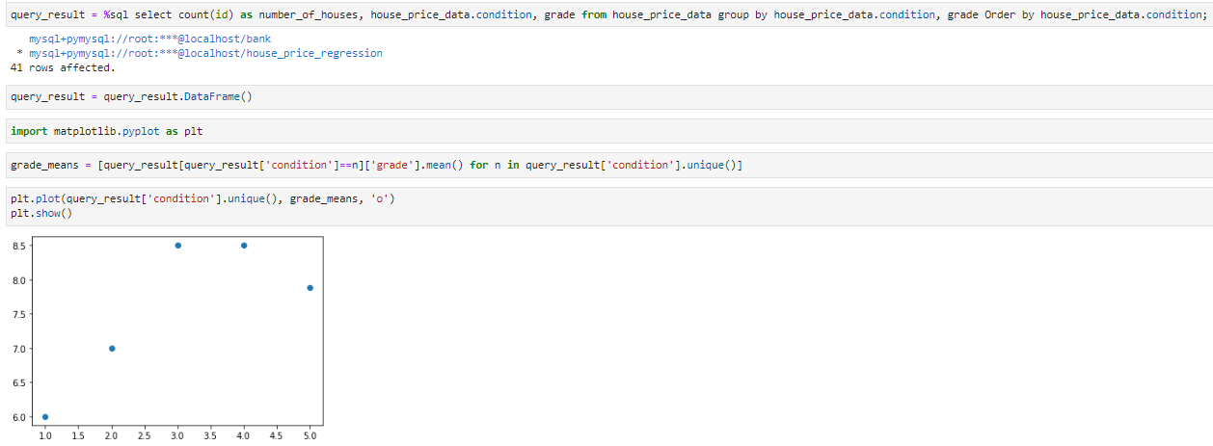
MySQL analysis

Slide 12
1. | Introducción
2. | Python
3. | SQL
4. | Power BI

Slide 13
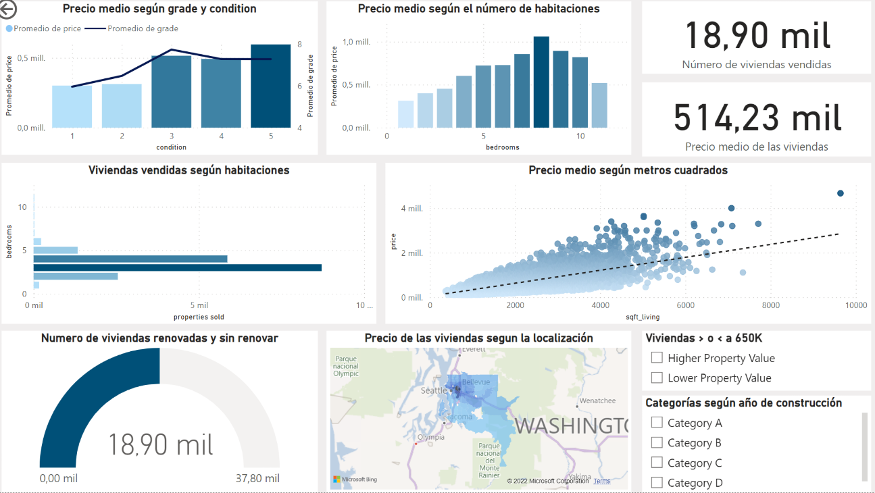
Power BI dashboard

Slide 14


